Slide 1
Đà Nẵng ngày 15 tháng 01 năm 2016
BÁO CÁO TOPIC 4:
Direct memory access (DMA)
Người thực hiện: Phan Ngọc Quý

Slide 2
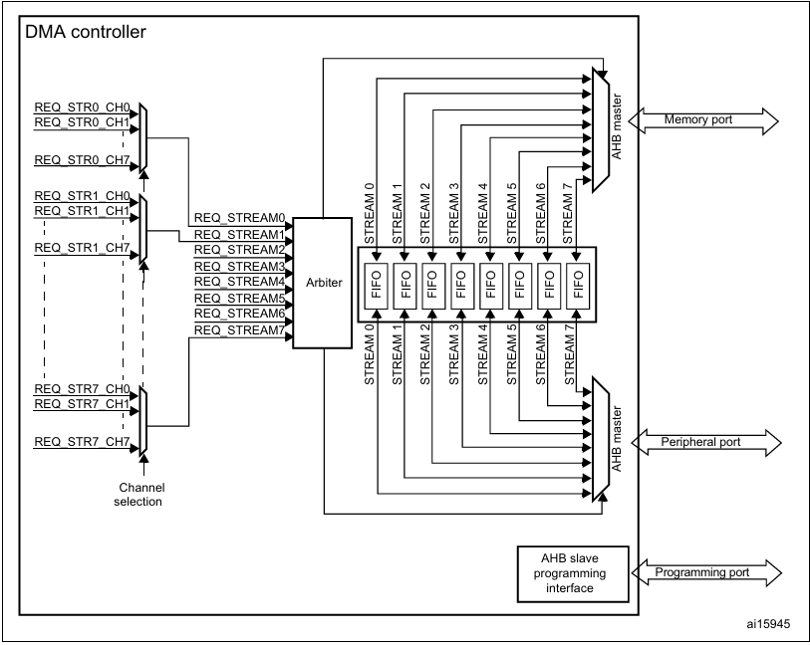
1. Tổng quan DMA

Slide 3
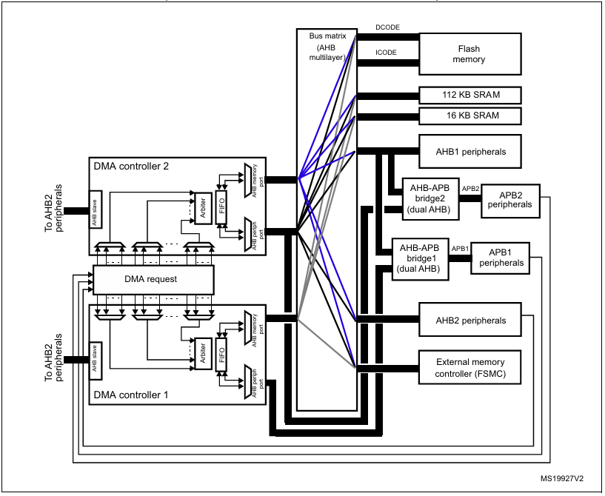
1. Tổng quan DMA

Slide 4
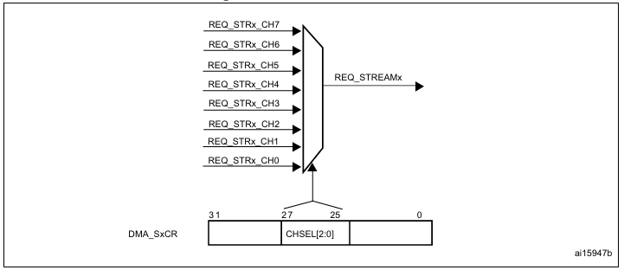
2. Streams & Chanels

Slide 5
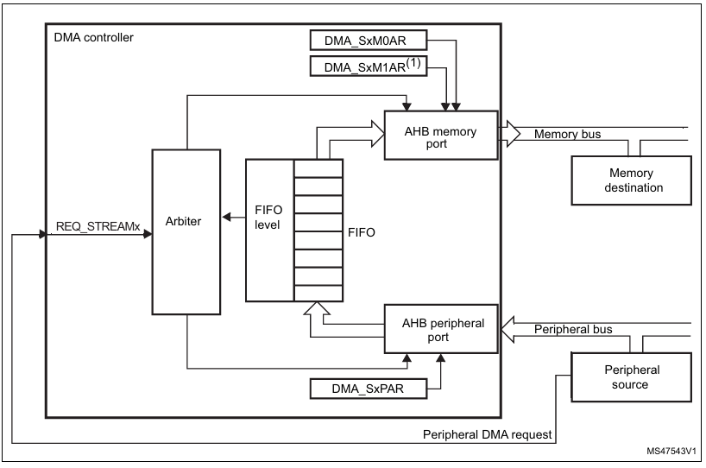
3. Mode: P2M

Slide 6
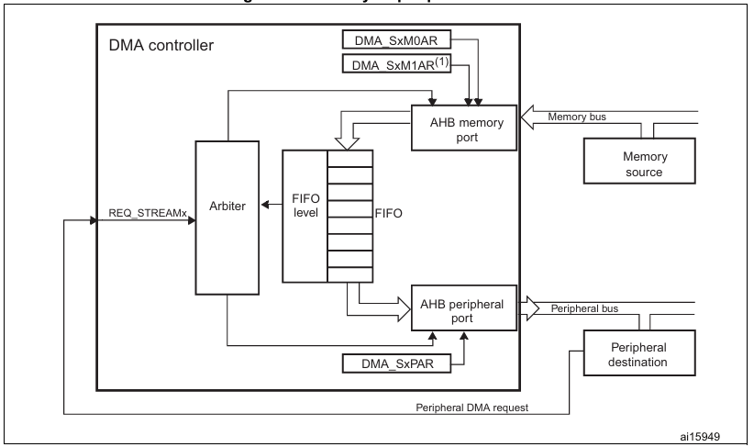
3. Mode: M2P

Slide 7
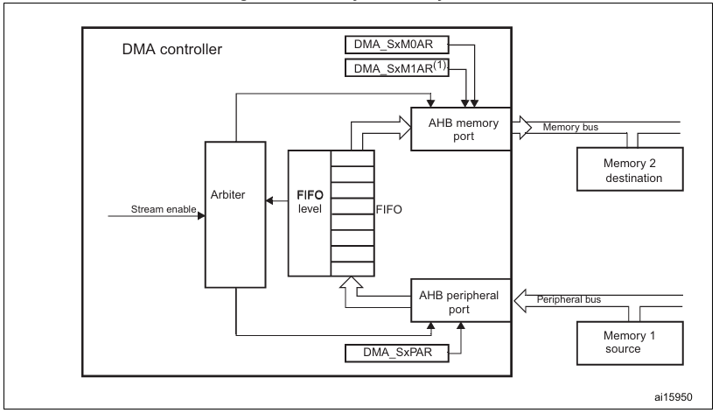
3. Mode: M2M

Slide 8
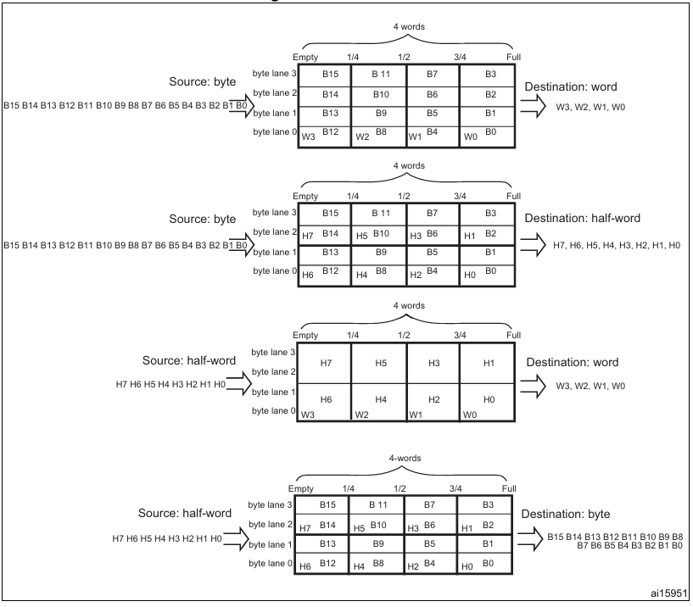
4. Biểu diễn dữ liệu: DataType

Slide 9
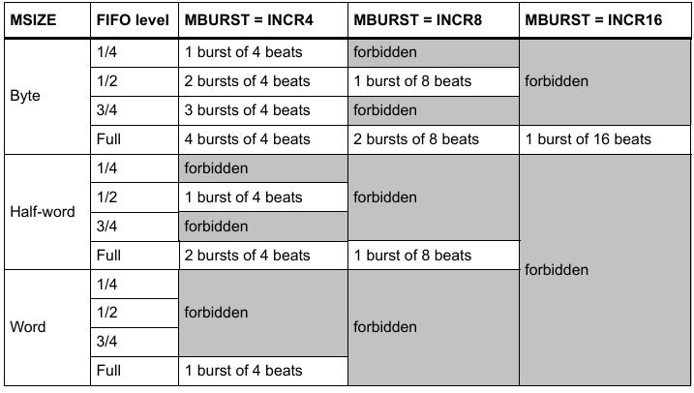
4. Biểu diễn dữ liệu: Rule

Slide 10
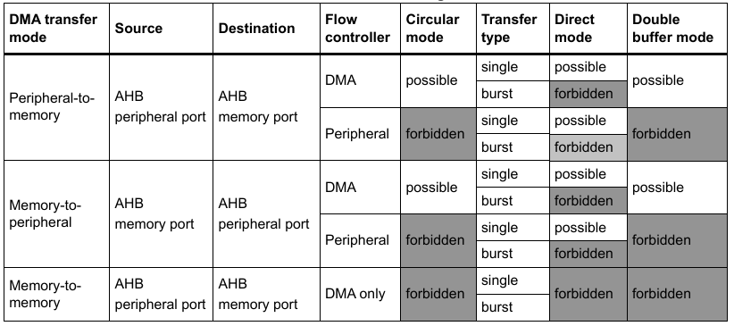
5. Tổng kết

Slide 11
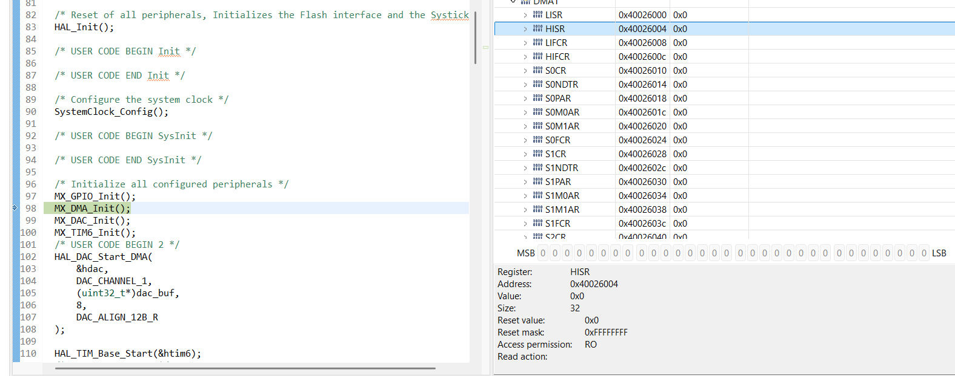
6. Verification: Thực hiện DMA memory – to – peripheral (memory – to – DAC)
- Trước khi khởi tạo DMA

Slide 12
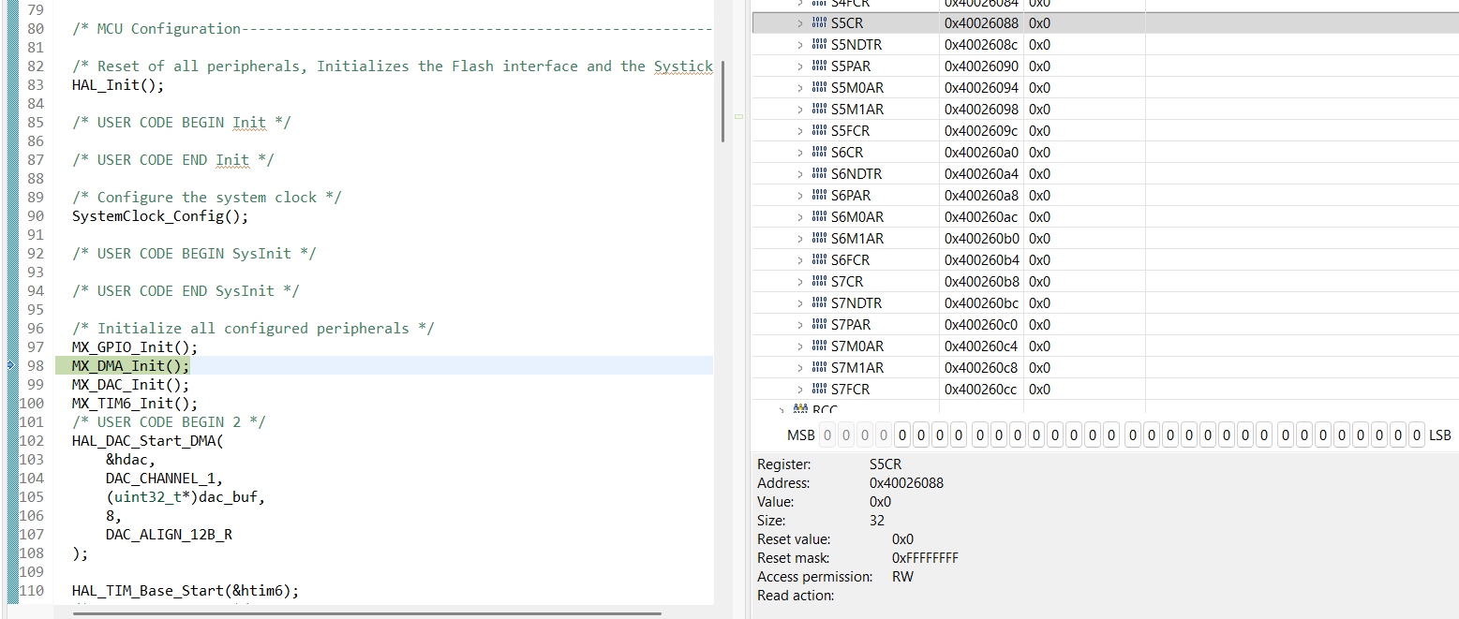
6. Verification
- Trước khi khởi tạo DMA

Slide 13
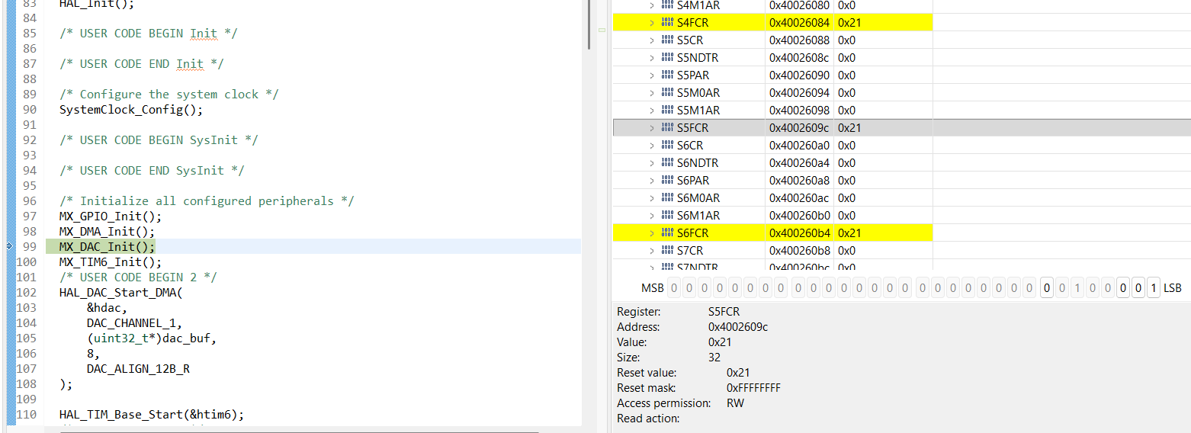
6. Verification
- Sau khi khởi tạo DMA

Slide 14
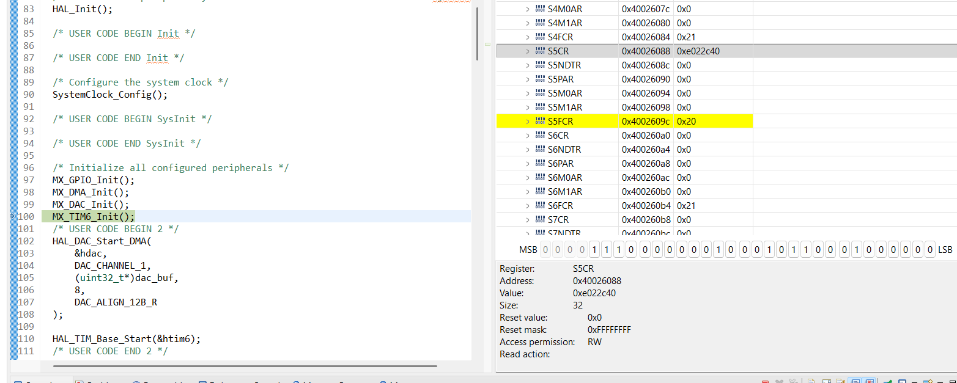
6. Verification
- Sau khi khởi tạo ngoại vi (DAC)

Slide 15
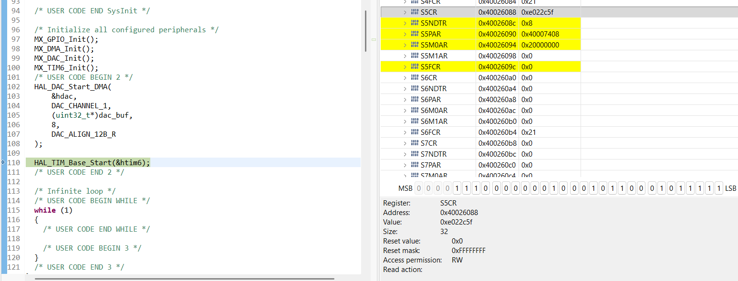
6. Verification
- Sau khi cấu hình DMA

Slide 16
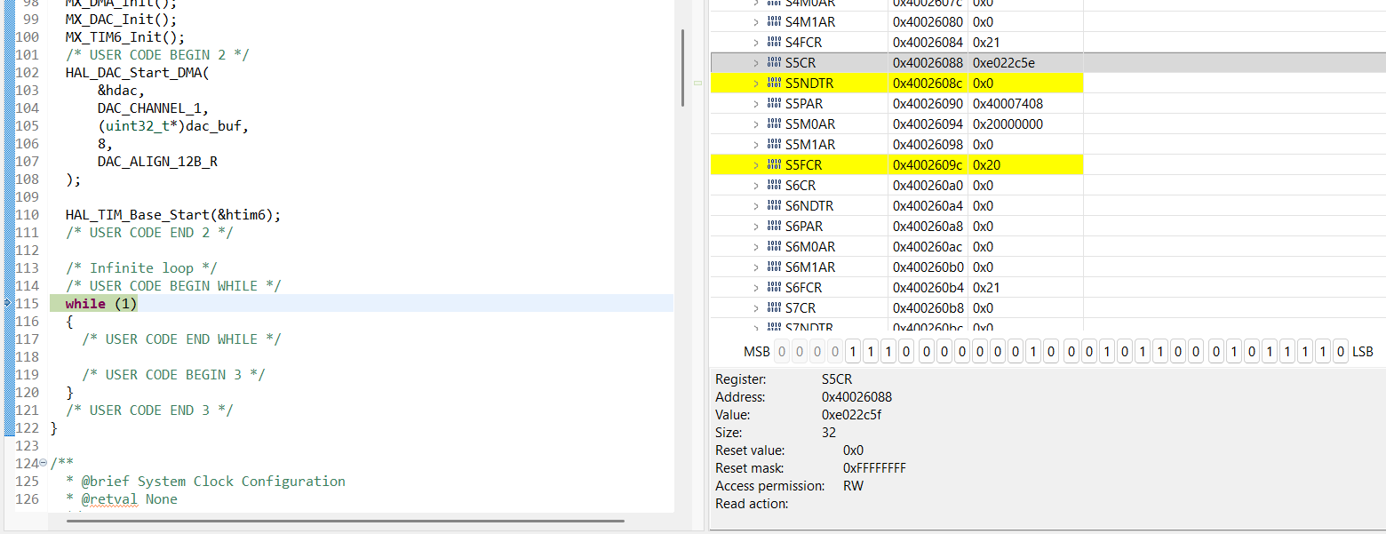
6. Verification
- Sau khi truyền thành công dữ liệu bằng DMA

Slide 17
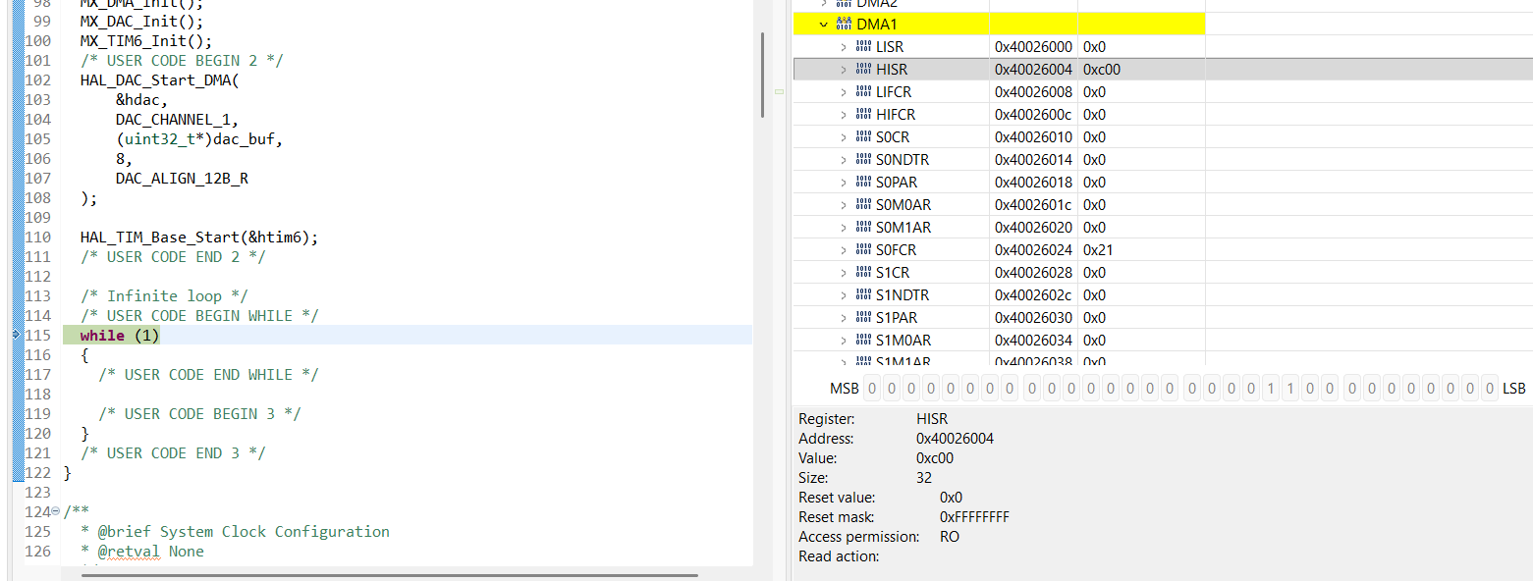
6. Verification
- Sau khi truyền thành công dữ liệu bằng DMA

